Slide 1
庆元旦迎新年
2022年元旦文化知识学习主题班会
新的一年，让我们一起带着喜悦的心情来了解元旦吧！

Slide 2
目录
1
元旦文化
2
世界各地的元旦
3
元旦畅想

Slide 3
壹
元旦文化
2022年庆祝元旦迎新年主题班会

Slide 4
“
元旦的由来
元旦，是中国的传统节日，元谓“始”，凡数之始称为“元”；旦谓“日”。元旦，意为“初始之日”。其最早出现于《晋书》：颛帝以孟夏正月为元，其实正朔元旦之春。即把正月称为元，初一为旦。

Slide 5
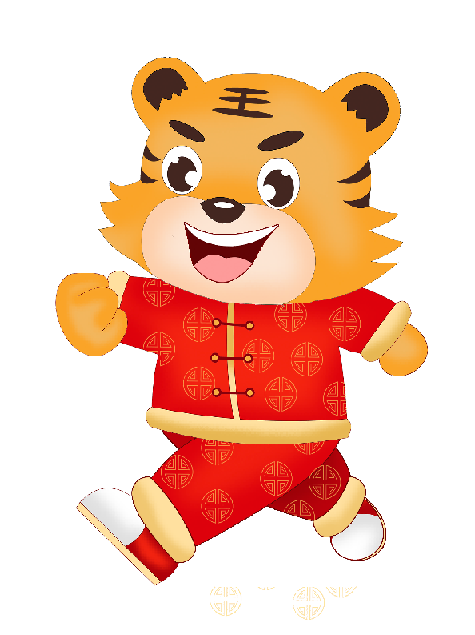
元旦改日
元旦在我国古代，指的就是农历大年初一，也就是春节这一天。
辛亥革命后，国民政府大力推行西方文化，就连日历也改了。
1912年，孙中山为了“行夏正，所以顺农时；从西历，所以便统计”，于是下令停止使用农历，改用西方国家通行的公元纪年，也就是公历。
从1912年开始，中国正式开始庆祝元旦。

Slide 6
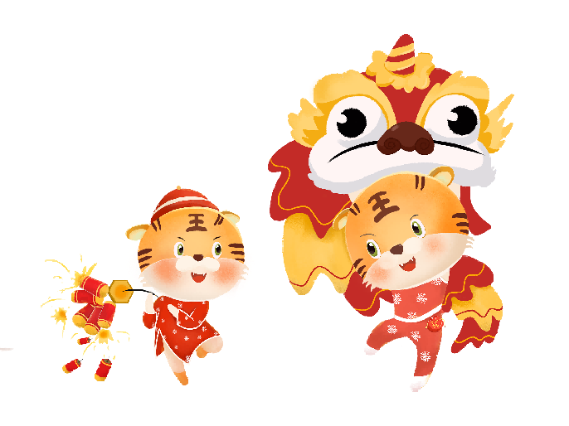
元旦，是新年之始，也被称为“新历年”、“阳历年”。
元旦又称三元“岁之元、月之元、时之元”。
并且元旦的习俗，一直传承了下来。
元旦

Slide 7
传统元旦的习俗
现代元旦的习俗
历代皇朝都在元旦举行庆贺典仪祈祀等活动，如祭诸神祭先祖，写门对挂春联，书写福字、舞龙灯，民间也逐渐形成祭神佛、祭祖先、贴春联、放鞭炮、守岁、吃团圆饭以及众多的“社火”等娱乐欢庆活动。
到今天，元旦已经成为固定的节日，一般是由团体组织的活动，如元旦联欢晚会，挂庆祝元旦的标语，或举行集体活动等。农村大多保留着中国传统的庆祝方式，每到元旦，就会杀鸡宰鹅，祭拜各方神灵后，就是一家人团聚一餐。

Slide 8
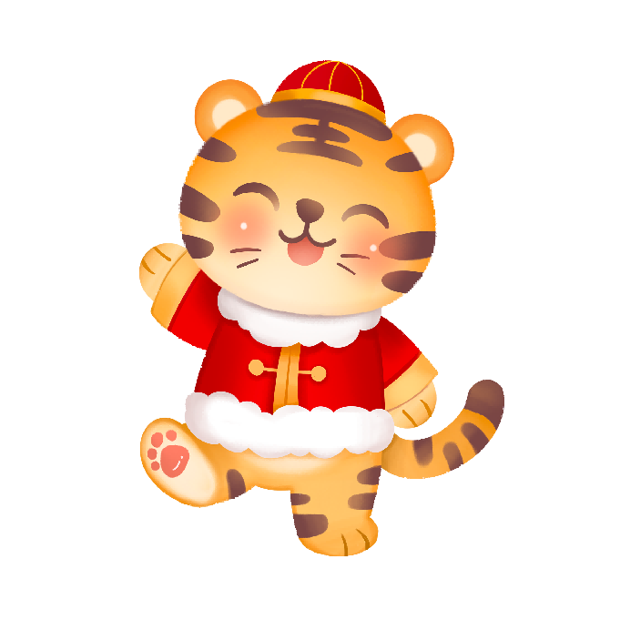
诗词赏析
《元日》宋·王安石
爆竹声中一岁除，春风送暖入屠苏。
千门万户曈曈日，总把新桃换旧符。
昨夜斗回北，今朝岁起东；
我年已强仕，无禄尚忧农。
桑野就耕父，荷锄随牧童；
田家占气候，共说此年丰。
《田家元旦》唐·孟浩然

Slide 9
贰
世界各地的元旦
2022年庆祝元旦迎新年主题班会

Slide 10
德国人在元旦期间，家家户户都要摆上一棵枞树和横树，树叶间系满绢花，表示繁花似锦，春满人间。他们在除夕午夜新年光临前一刻，爬到椅子上，钟声一响，他们就跳下椅子，并将一重物抛向椅背后，以示甩去祸患，跳入新年。在德国的农村还流传着一种“爬树比赛”的过新年风俗，以示步步高升。
德国
节日PPT模板 http:// www.PPT818.com/jieri/

Slide 11
元旦前夜，人们在广场上竖起高大的圣诞树，搭起舞台。
市民们一边烧着焰火，一边载歌载舞。
农村人拉着木犁，上面装饰着各种彩花，庆祝新年。
罗马尼亚
朝鲜和我国一样，在新年也有贴窗花、桃符的习俗，以祈求上天保佑，驱走鬼怪，赐给幸福。
朝鲜

Slide 12
泼水元旦：在新年第一天，泰国人都在窗台、门口端放一盆清水，家家户户都要到郊外江河中去进行新年沐浴。
泰国
瑞士人有元旦健身的习惯，他们有的成群结队去爬山，站在山顶面对冰天雪地，大声歌唱美好的生活，以健身来迎接新一年的到来。
瑞士
元旦时，家家都要做一个大蛋糕，里面放一枚银币。
主人将蛋糕切若干块，分给家人或来访的亲朋好友。
谁吃到带有银币的那块蛋糕，谁就成了新年最幸运的人，大家都向他祝贺。
希腊

Slide 13
叁
元旦畅想
2022年庆祝元旦迎新年主题班会

Slide 14
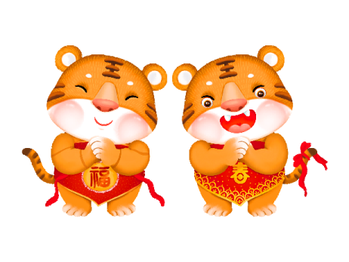
新年是播种的时刻，是希望的开始，
让我们许下新的愿望，定下新的目标。
下面请大家谈谈自己2022年的新年畅想或者新年愿望吧……
说一说

Slide 15
元旦愿望
同学们在新的一年里，你在学习上有什么目标，你想培养一个什么好习惯？
新年愿望
请同学们把新年的目标和愿望写一封信--写给明年的自己。
我们把这封信放在“新年愿望储藏箱”中，明年的这个时候我们打开，看看实现了你的目标和愿望吗？

Slide 16
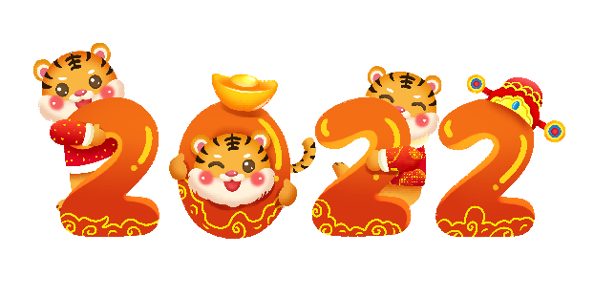
元旦送祝福
请大家自制贺卡，写下新年的祝福和期盼，把美好的祝愿送给亲人、朋友、老师、同学们。
新年新气象,在新的一年即将到来之际，向老师们和同学们送上新年的祝福：
祝老师们在新的一年工作顺利，幸福安康。
祝同学们在新的一年学习进步，更上一层楼

Slide 17
教师寄语
希望同学们今天都比昨天过得更有意义！
希望同学们今天都比昨天过得更有精彩！
希望同学们像花儿一样，更加灿烂！
希望同学们每天进步、快乐不只是一点点！
希望同学们不辜负这个美好的时代！

Slide 18
让我们在乐曲中互赠新年贺卡,把美好的祝愿送给同学老师。
愿我们每一个同学在新的一年中都有更大的进步，我们班在新的一年中更加团结!

Slide 19
庆元旦迎新年
2022年元旦文化知识学习主题班会
新的一年，让我们一起带着喜悦的心情来了解元旦吧！

